Slide 1
ANDROID
2005 год – Google покупает Android Inc.
2007 год – создаётся Open Handset Alliance.
Версия | Название | Дата выхода | Уровень API
1.0 | AppleBread | сентябрь 2008 | 1
1.1 | Bender | февраль 2009 | 2
1.5 | Cupcake | апрель 2009 | 3
1.6 | Donut | август 2009 | 4

Slide 2
Версия | Название | Дата выхода | Уровень API
2.0/2.0.1/2.1 | Eclair | октябрь 2009/ декабрь 2009/ январь 2010 | 5/6/7
2.2 | Froyo | май 2010 | 8
2.3.x | Gingerbread | декабрь 2010 | 10
3.0/3.1/3.2 | Honeycomb | февраль 2011/ май 2011/ июль 2011 | 11/12/13
4.0/ 4.0.3 | Ice Cream Sandwich | октябрь 2011/ декабрь 2011 | 14/15

Slide 3
БАЗОВЫЕ СВЕДЕНИЯ ОБ ANDROID
Система Android – это базовый стек для мобильных устройств, который включает:
- операционную систему;
- программное обеспечение промежуточного слоя (middleware);
- пользовательские приложения (например, календарь, контакты, e-mail- клиенты и т.п.)

Slide 4
Архитектуру Android принято делить на 4 уровня:
- уровень ядра;
- уровень библиотек и среды выполнения;
- уровень каркаса приложений;
- уровень приложений.

Slide 5
Уровень ядра
Ядро является слоем абстракции между оборудованием и остальной частью программного стека.
На этом уровне располагаются, например, службы управления процессами, распределения памяти и управления файловой системой.
Ядро Android основано на ядре Linux 2.6, при этом Android не является Linux-системой в чистом виде

Slide 6
Ядро Android содержит специфические дополнительные расширения, такие как механизмы распределения памяти, взаимодействие между процессами и др.
Основные компоненты уровня ядра:
1) драйвер межпроцессного взаимодействия (IPC Driver);
2) драйвер управления питанием (Android Power Management);
3) набор драйверов для оборудования, входящего в состав мобильного устройства;

Slide 7
Драйвер IPC обеспечивает следующую функциональность:
- взаимодействие процессов;
- создание и взаимодействие пулов потоков в процессах;
- подсчёт и отображение ссылок на объекты в других процессах;
- синхронные запросы между процессами.

Slide 8
Система управления энергопотреблением (Android Power Management) разработана на основе стандартного драйвера управления питанием Linux с учётом особенностей мобильных устройств.
Драйвер системы переводит устройство в спящий режим с минимальным потреблением мощности процессором, если приложения и службы не используются.

Slide 9
Драйверы оборудования обеспечивают функциональность сенсорных экранов, камер, GPS, акселерометров и т.п.
Набор драйверов оборудования зависит от производителя и модели устройства.
Драйверы оборудования написаны на уровне ядра Linux (как и для настольных Linux-систем), что позволяет верхним уровням программного стека оставаться неизменными для разного оборудования.

Slide 10
Уровень библиотек
Библиотеки C/C++ используются различными компонентами ОС.
Для разработчиков доступ к библиотекам реализуется через использование каркаса приложений – Application Framework.

Slide 11
По своему функциональному назначению библиотеки этого уровня делятся на следующие категории:
- системная библиотека C;
- менеджер поверхностей;
- функциональные библиотеки C/C++.

Slide 12
Системная библиотека libc
Bionic – собственная разработка Google.
Имеет маленький размер (около 200 КБ).
Оптимизирована для максимального быстродействия.
Не поддерживает некоторые функциональности, например, исключения.
Не совместима с GNU libc и стандартом POSIX.

Slide 13
Менеджер поверхностей
Android использует композитный менеджер поверхностей.
Для изображения, которое необходимо вывести, формируется за кадром битовый массив.
Этот битовый массив объединяется с другими битовыми массивами, и результат этого объединения выводится на экран.

Slide 14
Функциональные библиотеки
1) Мультимедиа – отвечает за регистрацию и воспроизведение аудио- и видеоформатов. Основаны на PacketVideo OpenCore.
2) SQLite – процессор баз данных. Не использует парадигму клиент-сервер, а предоставляет библиотеку, с которой компонуется программа. Хранит всю базу данных в одном файле, который хранится на компьютере, где исполняется программа.

Slide 15
3) OpenGL ES – движок для работы с 3D-графикой. Использует или аппаратный 3D-акселератор, или встроенное высокооптимизированное программное обеспечение.
4) FreeType – библиотека шрифтов, предназначенная для работы с векторными и растровыми шрифтами.
5) WebKit – библиотека, предназначенная для обеспечения функционирования встроенного Web-браузера. Поддерживает CSS, JavaScript, DOM, Ajax.

Slide 16
6) SGL – движок для работы с 2D-графикой.
7) SSL – библиотека для работы с сокетами, основанная на протоколе SSL: SSLv3.0 или TLSv1.2.
Среда выполнения
Среда выполнения обеспечивает библиотеки Dalvik Virtual Machine, которые предоставляют требуемую функциональность для Java-приложений.

Slide 17
Dalvik Virtual Machine
Dalvik относится классу регистровых машин (регистры используются как первичные модули хранения данных).
Идеально подходит для работы на процессорах RISC-архитектуры, к которым относятся и процессоры ARM.
Стандартная Java- машина – стековая.

Slide 18
Созданные с помощью Java-компилятора class-файла преобразуются в байт-код Dalvik (*.dex) компилятором dx, входящим в состав SDK.
Изнутри работающий Android выглядит как набор виртуальных машин Dalvik, в каждой из которых исполняется прикладная задача.

Slide 19
Core Libraries
Включает набор основных библиотек, которые предоставляют функциональность для Java.
Библиотеки ядра обеспечивают слой API и являются основной платформой разработки Java-приложений для Android.

Slide 20
Уровень каркаса приложений
На этом уровне находятся основные службы Android для управления жизненным циклом приложений, пакетами, ресурсами и т.д.
1) менеджер деятельностей (Activity Manager) – управляет жизненным циклом приложений и предоставляет систему навигации по стеку деятельностей

Slide 21
2) Менеджер пакетов (Package Manager) – управляет установкой и развёртыванием пакетов прикладных программ.
3) Менеджер окон (Window Manager) – сохраняет окна приложений для того, чтобы с помощью клавиши Back можно было вернуться к предыдущим окнам.
4) Менеджер ресурсов (Resource Manager) – предназначен для доступа к строковым, графическим и другим типам ресурсов.

Slide 22
5) Контент-провайдеры (Content Providers) – службы, которые позволяют приложениям получать доступ к данным других приложений, а также предоставлять доступ к своим данным.
6) Система представлений (View System) – служит для создания внешнего вида приложений.
7) Телефонный менеджер – обеспечивает слой API для контроля за основной телефонной информацией.

Slide 23
8) Менеджер местоположения – навигационные службы.
9) Менеджер уведомлений – позволяет приложению отображать пользовательские уведомления в строке состояния.
Уровень приложений
Android позволяет устанавливать на мобильное устройство любые пользовательские программы.

Slide 24
Среда разработки
Для разработки необходимо установить следующее программное обеспечение:
1) JDK;
2) Eclipse IDE;
3) Android SDK;
4) Android Development Tools (ADT).

Slide 25
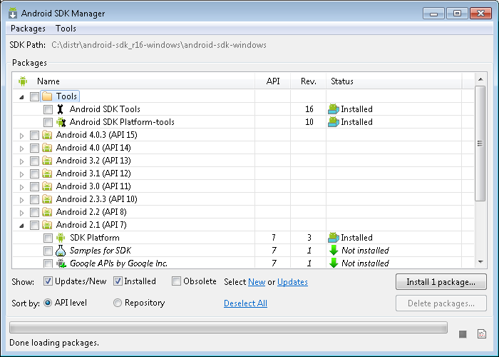

Slide 26
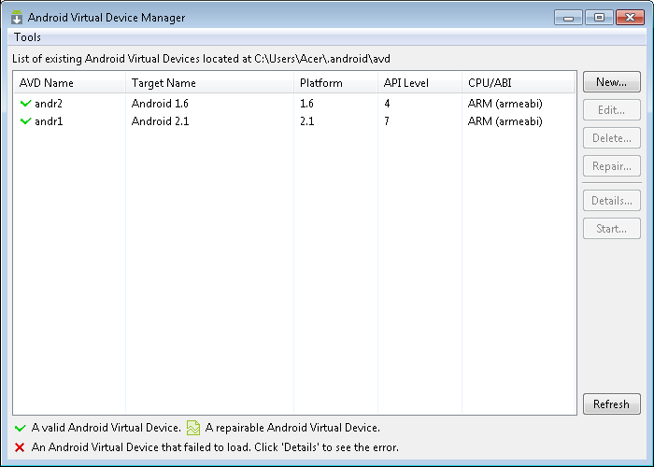

Slide 27
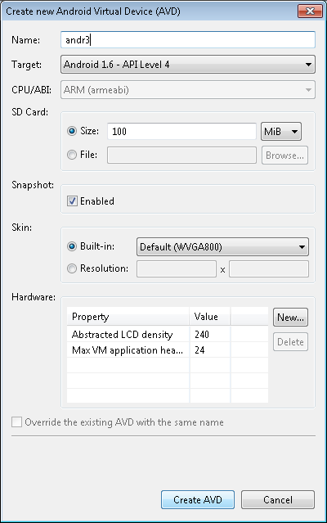

Slide 28
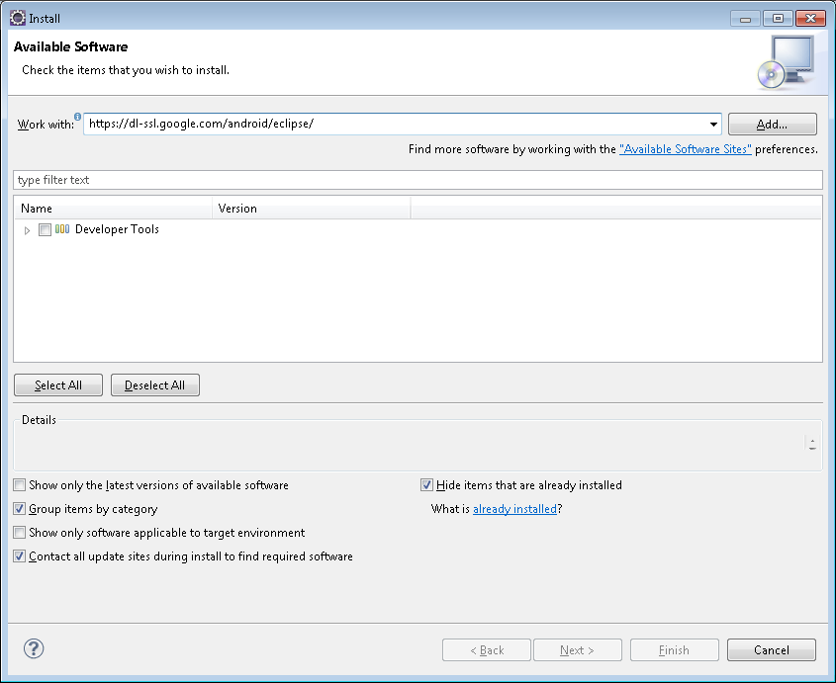
Help->Install New Software

Slide 29
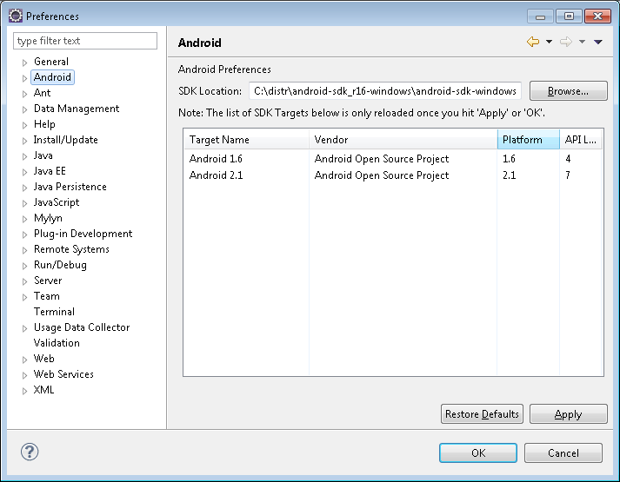
Window->Preferences

Slide 30
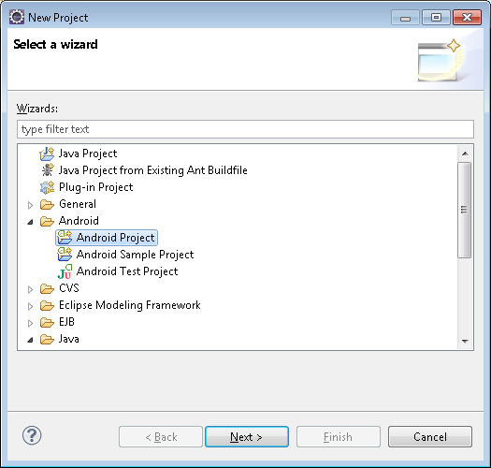
Создание проекта
File->New->Project

Slide 31
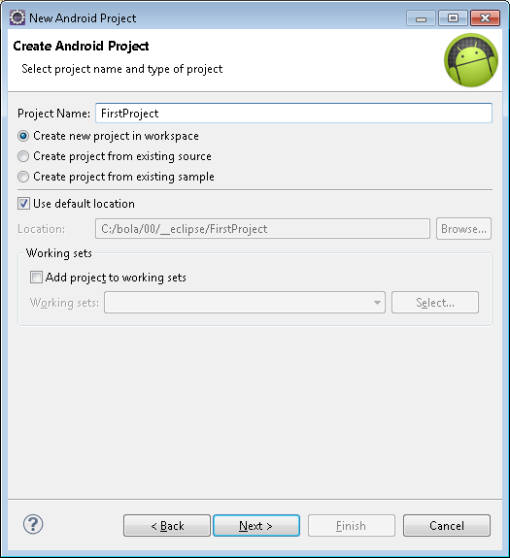
ProjectName – имя проекта Eclipse – имя каталога, который будет содержать файлы проекта.

Slide 32
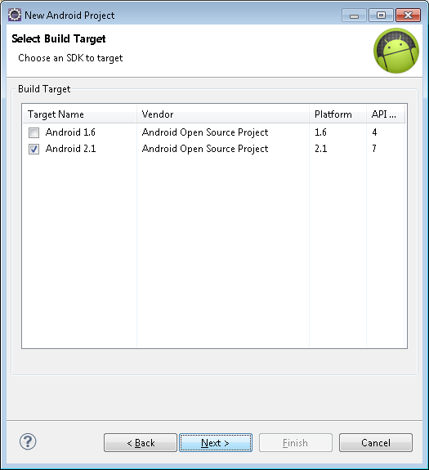

Slide 33
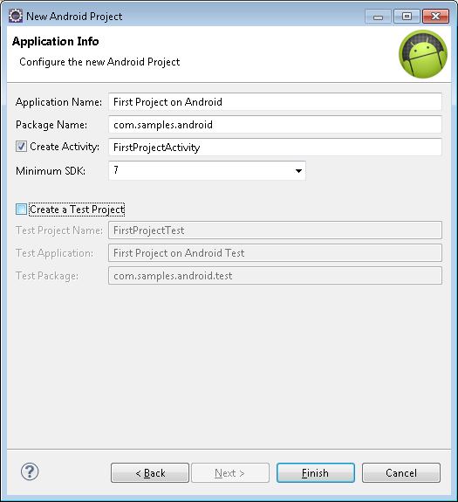
Application Name – заголовок окна приложения
Package Name – имя пакета, под которым будет сгенерирован класс, расширяющий Activity.

Slide 34
Имя пакета должно быть уникально по отношению ко всем пакетам, установленным на мобильном устройстве Android.
Рекомендуется использовать стандартный пакет доменного стиля для разрабатываемых приложений.
Create Activity – имя для заглушки класса, которая будет сгенерирована плагином и которая является подклассом Activity.

Slide 35
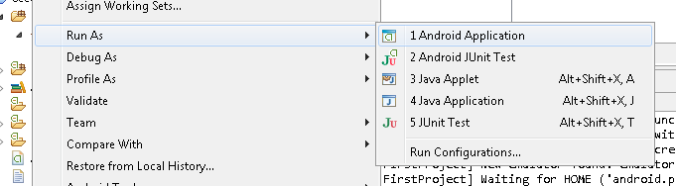
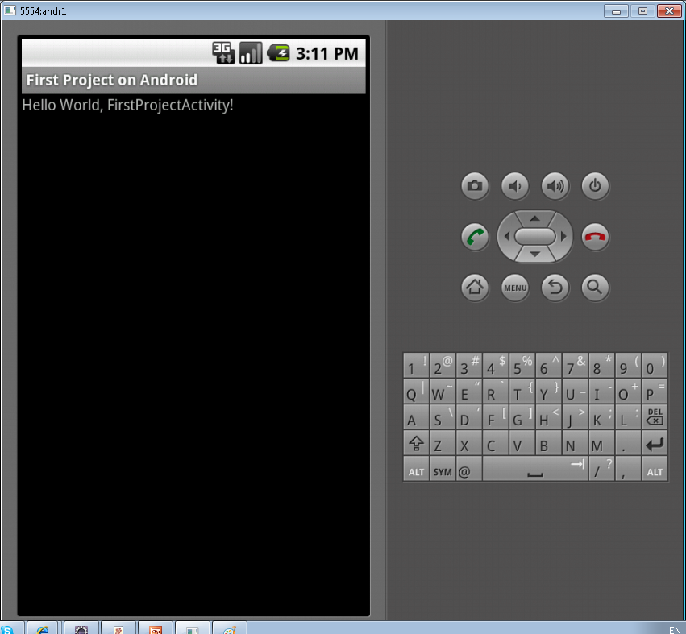

Slide 36
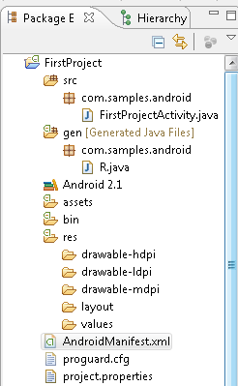
Структура проекта
res – каталог ресурсов:
res/drawable-… - для изображений;
res/layout – для xml-файлов разметки (компоновка графических элементов управления;
- res/values – для строковых ресурсов, массивов и т.д.;
- res/menu – для xml-файлов меню;

Slide 37
- res/xml – для других xml-файлов проекта.
Замечание. Папки под каталогом res/ не должны содержать вложенные папки.
R.java содержит описание класса R, который используется для обращения к ресурсам из каталога /res.
Класс R содержит набор внутренних классов с идентификаторами ресурсов из каталога /res конкретного приложения.

Slide 38
public final class R {
public static final class attr {
}
public static final class drawable {
public static final int ic_launcher=0x7f020000;
}
public static final class layout {
public static final int main=0x7f030000;
}
public static final class string {
public static final int app_name=0x7f040001;
public static final int hello=0x7f040000;
}
}

Slide 39
Файл FirstProjectActivity.java содержит описание автоматически сгенерированного класса FirstProjectActivity.
public class FirstProjectActivity extends Activity {
/** Called when the activity is first created. */
@Override
public void onCreate(Bundle savedInstanceState) {
super.onCreate(savedInstanceState);
setContentView(R.layout.main);
}
}

Slide 40
В этот класс разработчик добавляет код, реализующий логику работы программы.
AndroidManifest.xml – манифест – структурный xml-файл, который задаёт конфигурацию приложения: объявляет компоненты приложения, перечисляет библиотеки, связанные с приложением (кроме библиотек Android – они связаны по умолчанию) и объявляет разрешения, которые приложение предоставляет.
Файл-манифест одинаково называется для всех приложений.

Slide 41
Компоненты Android-приложения
Приложения Android состоят из компонентов, которые система может запускать, и которыми она может управлять, так как ей необходимо.
Особенность Android-платформы: одно приложение может использовать элементы других (если эти приложения разрешают их использовать).

Slide 42
При этом приложение, использующее чужие компоненты, не включает код другого приложения или ссылки на него.
Для этого система может запустить процесс для приложения, в котором находится требуемый компонент, и инициализировать нужные ей объекты.
Поэтому у приложений Android нет единственной точки входа для запуска всего приложения.

Slide 43
В Android существуют следующие компоненты:
- деятельность (Activity);
- служба (Service);
- приёмник широковещательных намерений (Broadcast Receiver);
- контент-провайдер (Content Provider).

Slide 44
Деятельность
Деятельность – окно размером с экран мобильного устройства или меньше.
Деятельность может использовать дополнительные окна (всплывающее диалоговое окно с запросом или уведомлением).
Визуальное информационное наполнение окна определяется иерархией преддставлений.

Slide 45
Каждое представление управляет заданным прямоугольным пространством в пределах окна.
Родительские представления содержат и организуют схему размещения своих дочерних представлений.
Представления могут реагировать на пользовательское взаимодействие с интерфейсом.

Slide 46
Примеры представлений: кнопки, текстовые поля, полосы прокрутки, пункты меню, флажки и т.д.
Все деятельности реализуются как подкласс базового класса Activity.
Приложение может содержать несколько независимых друг от друга деятельностей.
Когда открывается новая деятельность, предыдущая приостанавливается и заносится в стек деятельностей.

Slide 47
Службы
Службы не имеют пользовательского интерфейса.
Приложение может подключаться к службам, запускать их или останавливать.
После подключения к службе приложение может обращаться к её функциям через предоставляемый интерфейс.

Slide 48
Приёмники широковещательных намерений
Приёмник широковещательных намерений – компонент для получения внешних событий и реакции на них.
Инициализировать передачи могут другие приложения и службы.
Приёмники широковещательных намерений не имеют пользовательского интерфейса и не могут показать сообщение пользователю в ответ на передачу.

Slide 49
Контент-провайдеры
Контент-провайдер делает определенный набор данных, используемых приложением, доступным для других приложений.
Данные могут быть сохранены в файловой системе, в базе данных SQLite и т.п.
Контент-провайдер для безопасного доступа к данным используют механизм разрешений.

Slide 50
Процессы и потоки
Когда хотя бы один из компонентов приложения будет востребован, Android запускает процесс с одним потоком.
Компоненты могут работать в других процессах и порождать отдельные потоки.
Компоненты инициализируются в основном потоке.

Slide 51
Отдельные потоки для каждого экземпляра обычно не создаются.
Следовательно, все методы обратного вызова, определённые в компоненте и вызываемые системой, всегда работают в основном потоке процесса.
Значит, компонент не должен выполнять в методах обратного вызова длительные операции.
Для таких операций порождают отдельные потоки.

Slide 52
Жизненный цикл процессов
Android может завершить процесс в случае нехватки памяти или если память востребована более важными процессами.
Прикладные компоненты, выполняющиеся в этих процессах, будут уничтожены.
Android самостоятельно решает, какой процесс необходимо завершить.
Обычно завершается процесс с отсутствием деятельностей на переднем плане.

Slide 53
Приоритет и статус процессов
Порядок, в котором уничтожаются процессы для освобождения ресурсов, определяется приоритетом.
Android создаёт иерархию важности процессов, основанную на состоянии компонентов, выполняющихся в программе.

Slide 54
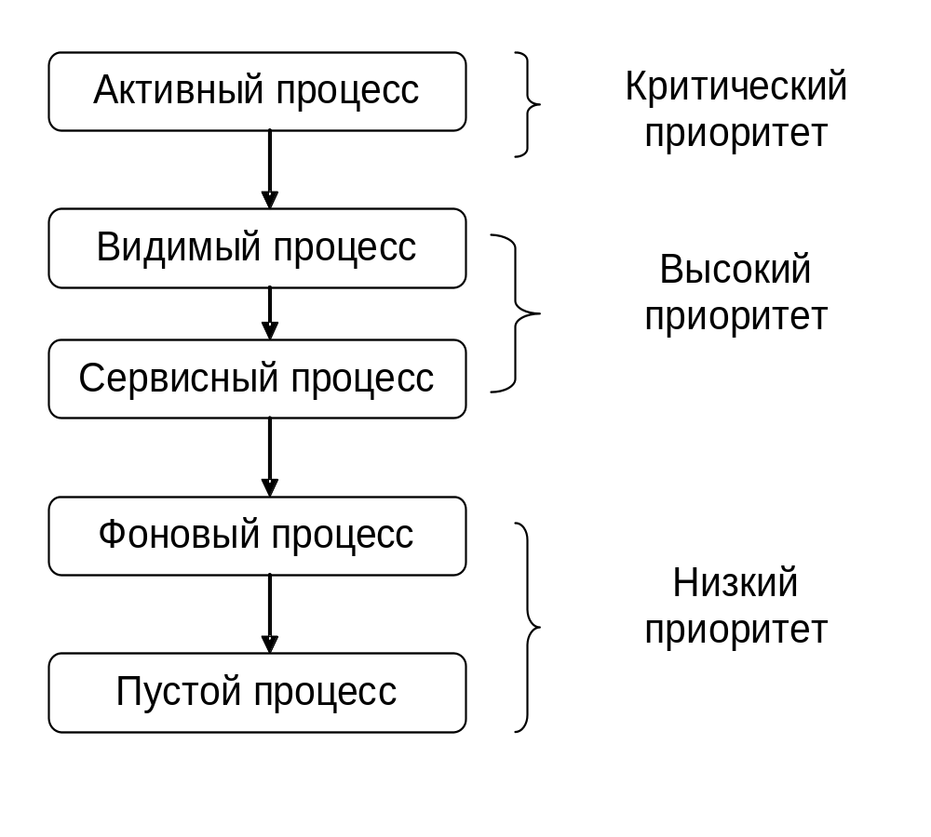

Slide 55
Активный процесс (Foreground Process) – тот, с которым пользователь взаимодействует в настоящий момент.
Для того, чтобы процесс был активным, должны выполняться следующие условия:
– процесс выполняет деятельность, с которой взаимодействует пользователь;
– процесс выполняет службу, которая связана с деятельностью, с которой взаимодействует пользователь;

Slide 56
– процесс имеет объект Service и выполняет один из методов обратного вызова, определённых в этом объекте;
– процесс имеет объект BroadcastReceiver, и выполняется его метод обратного вызова для приёма намерения.
Активных процессов может быть несколько.
Активные процессы уничтожаются только в случае острой нехватки памяти.

Slide 57
Видимый процесс (Visible Process) – тот процесс, который не имеет приоритетных компонентов и ещё может вызываться пользователем.
Для того, чтобы процесс был видимым, должны выполняться следующие условия:
– это процесс деятельности, которая не находится в фокусе, но видна пользователю (например, при вызове блока диалога, который не занимает весь экран);

Slide 58
– это служба, связанная с деятельностью, находящейся на переднем плане или частично закрытой другой деятельностью.
Сервисный процесс (Service Process) – процесс, в котором выполнятся служба и который не относится ни к активным, ни к видимым процессам (например, фоновая работа медиаплеера, загрузка данных из сети).

Slide 59
Фоновый процесс (Background Process) – тот процесс, деятельность которого не видима пользователю.
Пустой процесс (Empty Process) – процесс, который не содержит активных компонентов.
Существует как кэш, чтобы уменьшить время запуска при вызове компонента.

Slide 60
Если в одном процессе выполняется несколько компонентов, Android определяет приоритет процесса по компоненту с самым высоким приоритетом.
Если от некоторого процесса A зависят другие процессы, то приоритет процесса A будет равен самому высокому приоритету среди зависимых процессов.

Slide 61
Замечание. Для выполнения фоновых процессов, требующих длительное время для завершения (например, передача данных по сети), обычно запускают отдельную службу, а не порождают поток в деятельности.
Это справедливо и для приёмников широковещательных намерений.

Slide 62
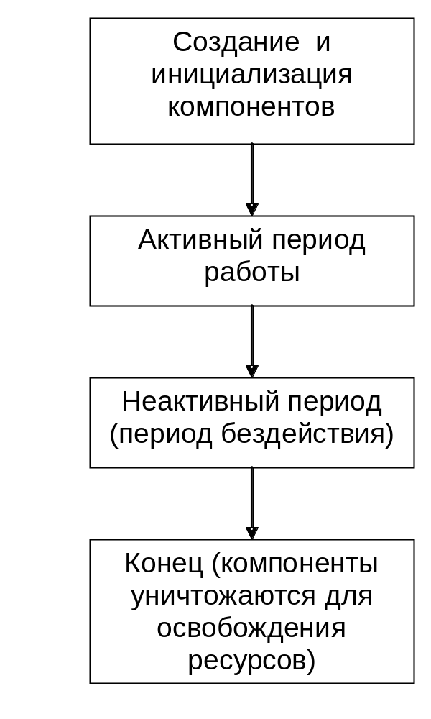
Жизненный цикл компонентов приложения
Особенность жизненного цикла приложения Android: система управляет большой частью цикла.
Все выполняющиеся процессы наблюдаются системой, и, в зависимости от приоритета, уничтожаются.

Slide 63
Активация компонентов
Деятельности, службы и приёмники широковещательных намерений активизируются в соответствии с асинхронными сообщениями, которые называются намерениями.
Намерение – объект класса Intent, который представляет собой содержание сообщения.

Slide 64
Примеры запросов, которые намерение может передать деятельности:
1) показать изображение пользователю;
2) позволить пользователю редактировать некоторый текст.
Для приёмников широковещательных намерений объект Intent вызывает объявляемое действие.

Slide 65
Контент-провайдеры активизируются только тогда, когда они получают запрос от другого приложения на доступ к общим данным.
Завершение компонентов
Компоненты могут:
- завершаться самостоятельно;
- завершаться принудительно.

Slide 66
Завешаются самостоятельно:
- контент-провайдеры (активны только тогда, когда отвечают на запрос);
- приёмники широковещательных намерений (активны при ответе на широковещательные сообщения).
Завешаются принудительно:
- деятельности;
- службы.

Slide 67
Файл AndroidManifest.xml
выполнят следующие функции:
– объявляет имя Java-пакета данного приложения;
– объявляет минимальный требуемый приложением уровень API Android;
– описывает компоненты приложения (вызывает классы, которые реализуют каждый из компонентов, и объявляет их намерения);

Slide 68
– объявляет, какие разрешения должно иметь приложение для обращения к защищённым частям API и взаимодействия с другими приложениями;
– объявляет разрешения, которые сторонние приложения обязаны иметь, чтобы взаимодействовать с компонентами данного приложения;
– перечисляет библиотеки, с которыми приложение должно быть связано.

Slide 69
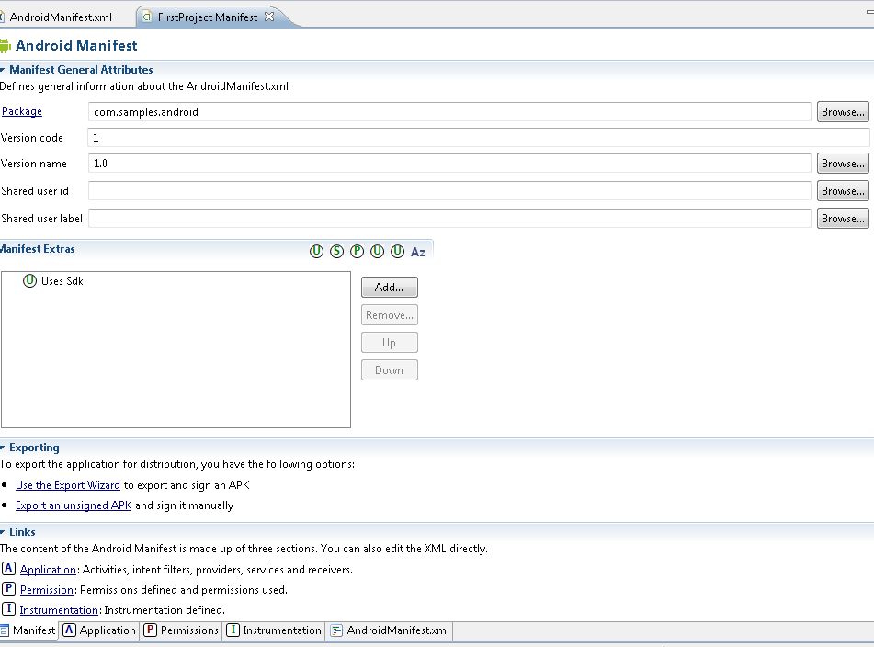

Slide 70
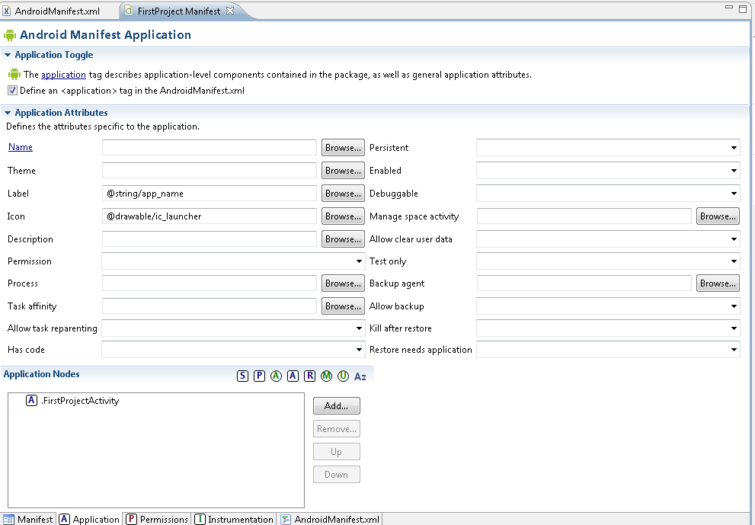

Slide 71
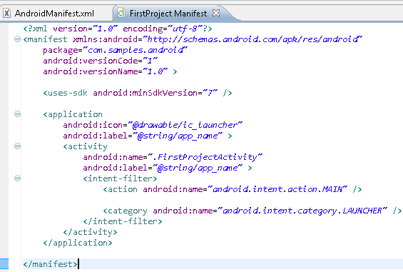

Slide 72
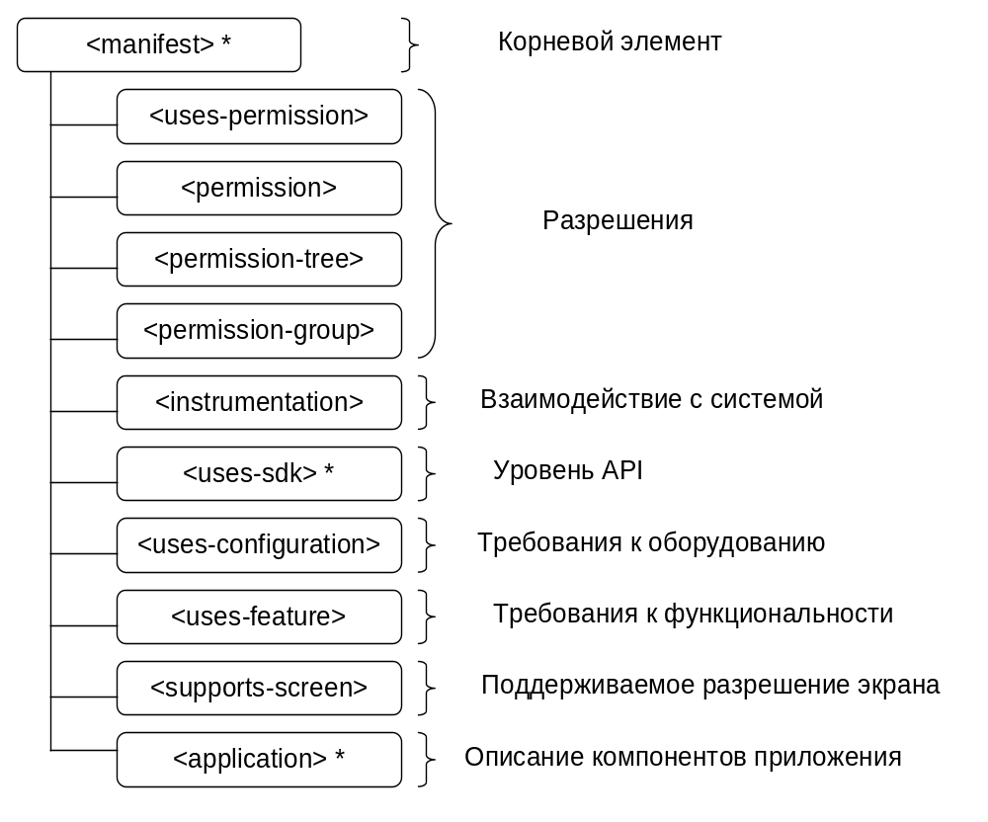
Общая структура манифеста

Slide 73
<manifest> - корневой элемент файла AndroidManifest.xml.
Атрибуты:
xmlns:android – определяет пространство имён Android; это значение одинаково для всех приложений;
package – определяет имя пакета приложения, которое задаётся при его создании;

Slide 74
android:versionCode – указывает внутренний номер версии;
android:versionName – указывает пользовательское имя версии.
<permission> - объявляет разрешение, которое используется для ограничения доступа к определённым компонентам или функциональности данного приложения.
Атрибуты:
android:name – имя разрешения;

Slide 75
android:label – имя разрешения, отображаемое пользователю;
android:description – описание;
android:icon – иконка, представляющая разрешение;
android:permissionGroup – определяет принадлежность к группе разрешений;
android:protectionLevel – уровень защиты.

Slide 76
<uses-permission> - запрашивает разрешения, которые приложению должны быть предоставлены системой для его нормального функционирования.
Атрибут:
android:name – имя разрешения.
Например,
android.name=“android.permission.CAMERA”
android.name= “android.permission.READ_CONTACTS”

Slide 77
<permission-tree> - базовое имя для дерева разрешений; объявляет пространство имён в которое могут быть помещены дальнейшие разрешения.
<permission-group> - объявляет категорию, в которую могут быть помещены разрешения.
<instrumentation> - объявляет объект Instrumentation, который используется при отладке и тестировании приложения и отслеживает взаимодействие приложения с системой.

Slide 78
<uses-sdk> - указывает номер версии API, с помощью которой было написано приложение.
Основной атрибут: android:minSdkVersion.
<uses-configuration> - указывает аппаратную и программную конфигурацию мобильного устройства, которую требует приложение.
Например, требование наличия физической клавиатуры или USB-порта.

Slide 79
Если приложение может работать с различными конфигурациями устройства, необходимо включить в манифест отдельные элементы <uses-configuration> для каждой конфигурации.
<uses-feature> - объявляет определённую функциональность, требующуюся для работы приложения.
Например, приложению требуется камера с автофокусом.

Slide 80
<uses-screens> - определяет разрешение экрана, которое требуется для функционирования приложения.
Используется для Android-устройств с версией API меньше 4.

